Slide 1


HO CHI MINH CITY UNIVERSITY OF EDUCATION
INFORMATION TECHNOLOGY
CÔNG NGHỆ PHẦN MỀM
Giảng viên: ThS. Trần Thanh Nhã
Nhóm: ITER
Họ và tên Student ID
Vũ Khang 4501103014
Nguyễn Đình Nhật Hoàng 4501103011
Lớp: K45.TIN.SPA
Mã lớp học phần: COMP104402

Slide 2
Đề tài:
XÂY DỰNG
PHẦN MỀM QUẢN LÝ QUÁN CÀ PHÊ

Slide 3
Chương 1
KHẢO SÁT BÀI TOÁN
Chương 2
ĐẶC TẢ YÊU CẦU
Chương 3
PHÂN TÍCH YÊU CẦU
Chương 4
THIẾT KẾ GIAO DIỆN
Chương 5
HƯỚNG DẪN CÀI ĐẶT
Chương 6
ĐÁNH GIÁ PHẦN MỀM
Chương 7
KẾT LUẬN

Slide 4
Chương 1: Khảo sát bài toán
1.1.
Mô tả yêu cầu bài toán
1.2.
Khảo sát bài toán
1.3.
Xác định thông tin cơ bản cho nghiệp vụ của bài toán
1.4.
Xây dựng biểu đồ phân cấp chức năng (BFD)
1.5.
Xây dựng kế hoạch dự án

Slide 5



1.1. Mô tả yêu cầu bài toán
Bài toán quản lý quán cafe
Mỗi ngày, quán cafe ITER đón gần trăm khách hàng tới uống nước và vui chơi, chụp ảnh. Công việc thanh toán , quản lý bàn ăn do thu ngân phụ trách. Công việc quản lý món ăn, doanh thu sẽ do Quản lý phụ trách.
Thu Ngân
Cập nhật trạng thái bàn ăn đã có người hay là còn trống, thêm vào những món ăn mà khách hàng đã order. Thanh toán nhận tiền từ khách hàng và in hóa đơn.
Quản lý
Có quyền nắm bắt được doanh thu thông qua thống kê hóa đơn của cửa hàng trong ngày, trong tuần và cả trong tháng; thêm những món ăn mới, xóa những món ăn không phục vụ nữa hoặc sửa lại giá cả và tên của món ăn, tương tự cũng có thể thêm xóa sửa bàn ăn, tài khoản admin, danh mục món ăn

Slide 6
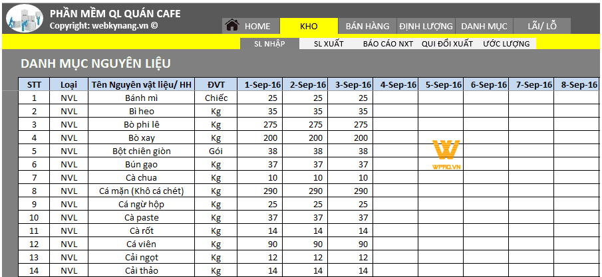
1.2. Khảo sát bài toán
Một số mẫu quản lý quán cafe có sẵn theo yêu cầu của bài toán được thu thập:

Slide 7
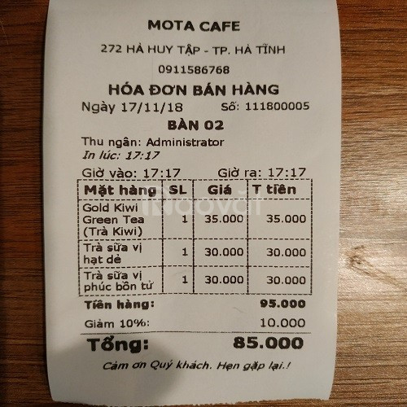
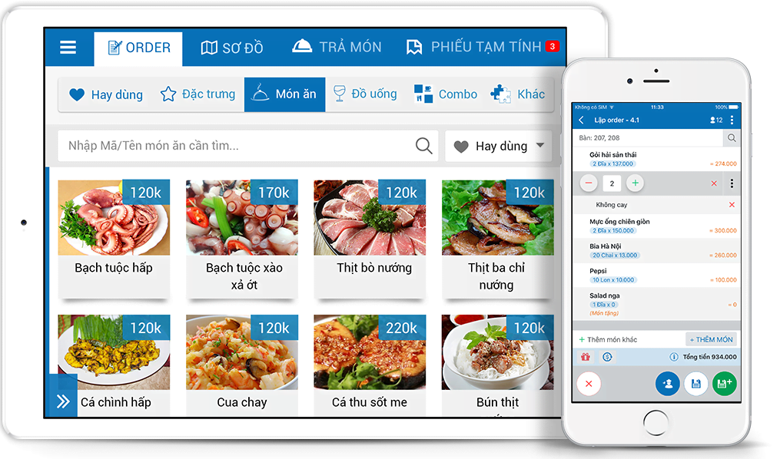
1.2. Khảo sát bài toán

Slide 8
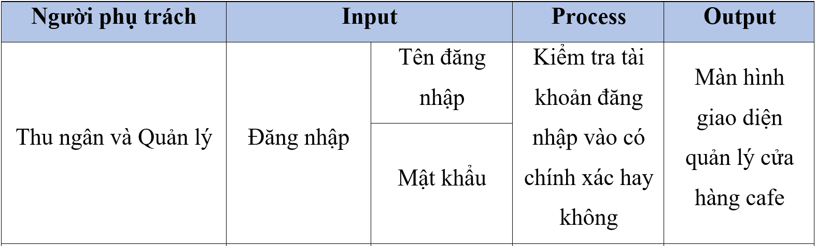
1.3. Xác định thông tin cơ bản nghiệp vụ của bài toán
Thông tin cơ bản nghiệp vụ bài toán

Slide 9
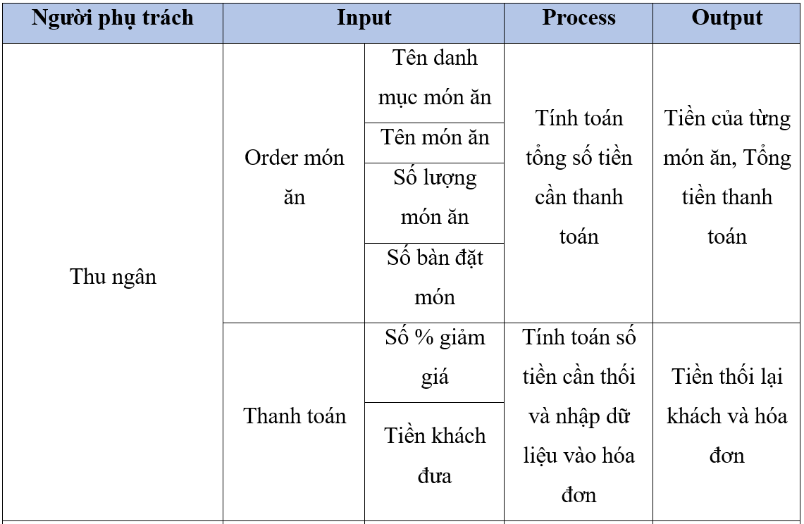
1.3. Xác định thông tin cơ bản nghiệp vụ của bài toán
Thông tin cơ bản nghiệp vụ bài toán

Slide 10
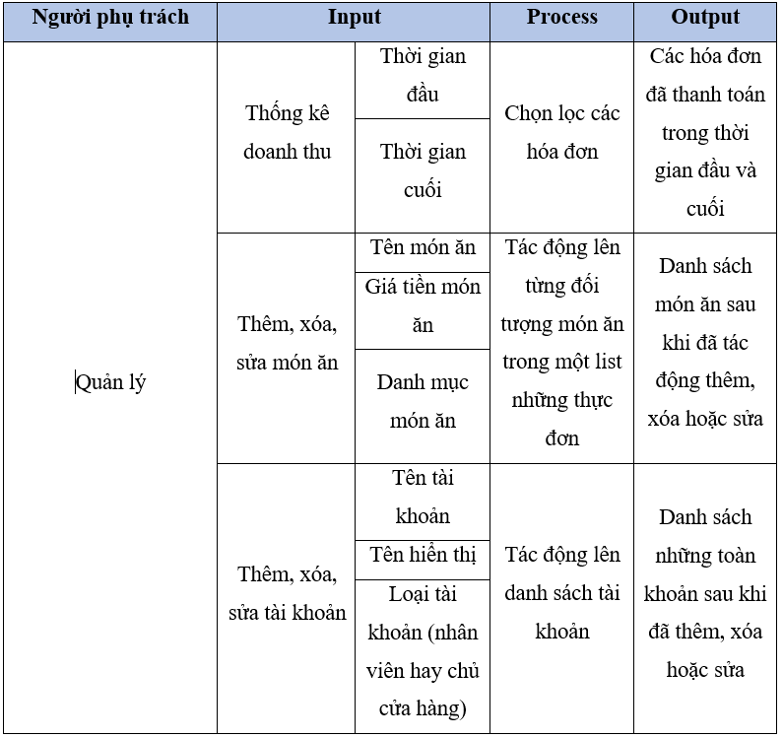
1.3. Xác định thông tin cơ bản nghiệp vụ của bài toán
Thông tin cơ bản nghiệp vụ bài toán

Slide 11
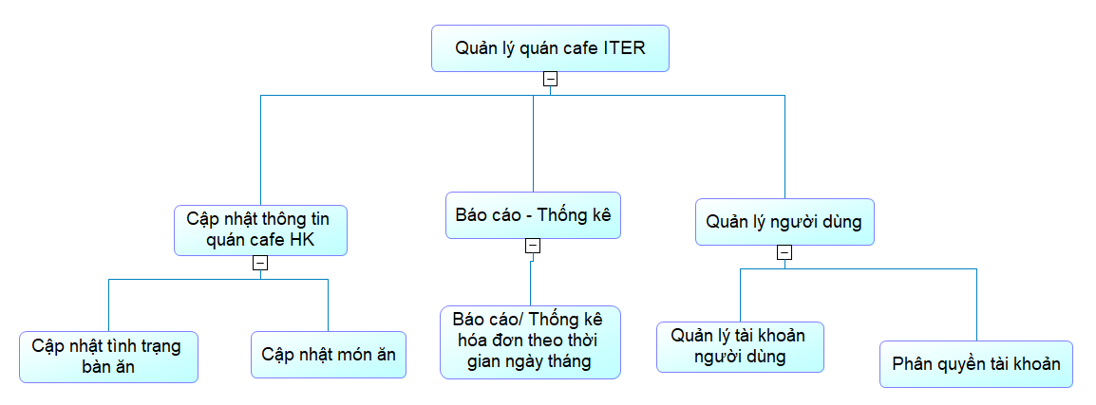
1.4. Xây dựng biểu đồ phân cấp chức năng (BFD)
Biểu đồ phân cấp chức năng (BFD) cho nghiệp vụ bài toán:

Slide 12
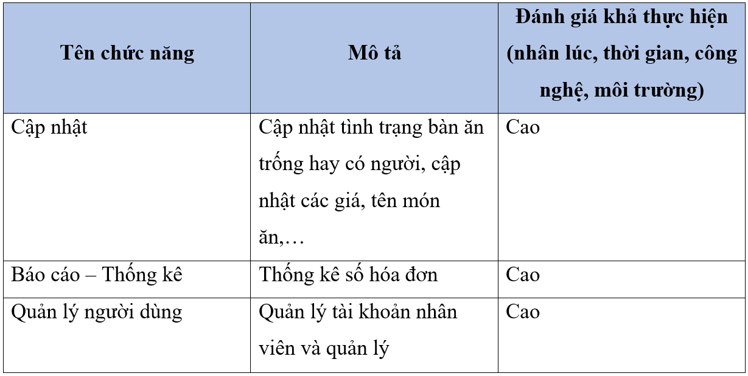
1.4. Xây dựng biểu đồ phân cấp chức năng (BFD)
Mô tả các chức năng trong biểu đồ BFD:

Slide 13
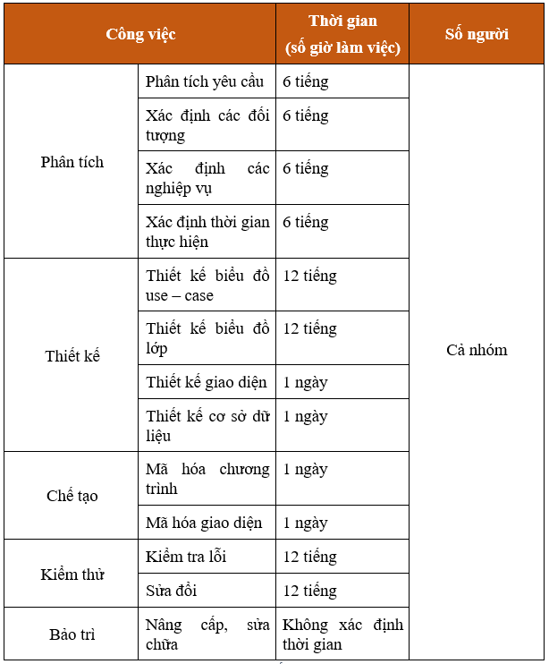
1.5. Xây dựng kế hoạch dự án

Slide 14
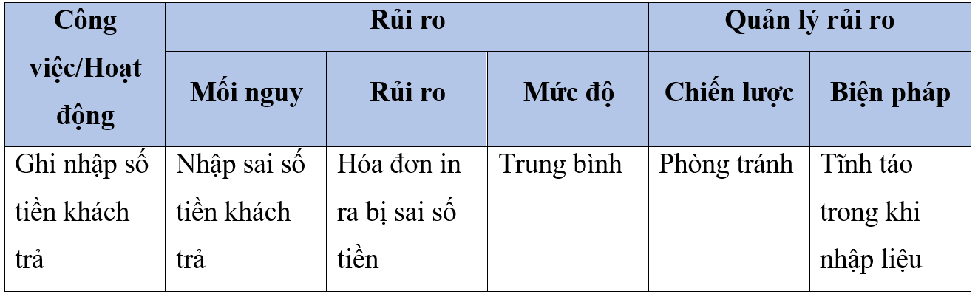
1.5. Xây dựng kế hoạch dự án
Bản quản lý các rủi ro do đơn giản trong quá trình thực hiện dự án:

Slide 15
Chương 2: Đặc tả yêu cầu bài toán
2.1.
Giới thiệu chung
2.2.
Biểu đồ Use Case
2.3.
Đặc tả Use Case
2.4.
Các yêu cầu phi chức năng

Slide 16
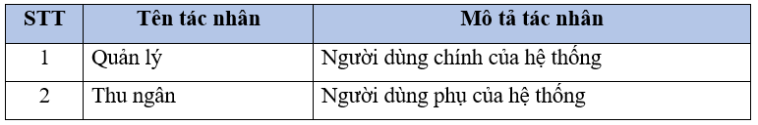
2.1. Giới thiệu chung
Các tác nhân của hệ thống:
Thu ngân và người quản lý là những người sử dụng hệ thống này, hệ thống được cung cấp thông tin từ chủ cửa hàng và khách hàng.
Thu ngân và người quản lý sẽ duy trì và quản trị hệ thống.
Bảng liệt kê các tác nhân và mô tả thông tin cho các tác nhân:

Slide 17
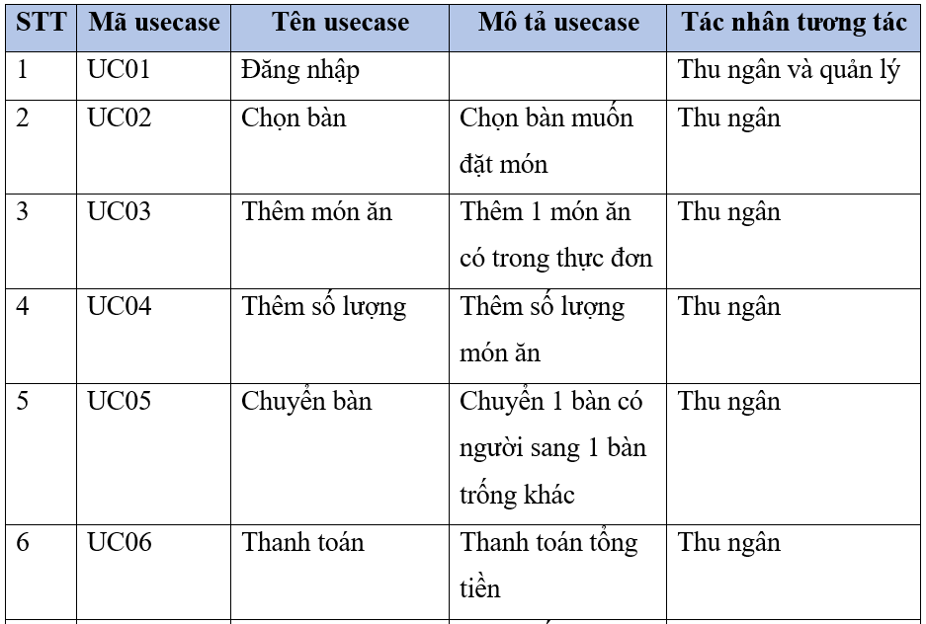
2.1. Giới thiệu chung
Các Use Case cần thiết cho hệ thống và đặt mã cho các use – case

Slide 18
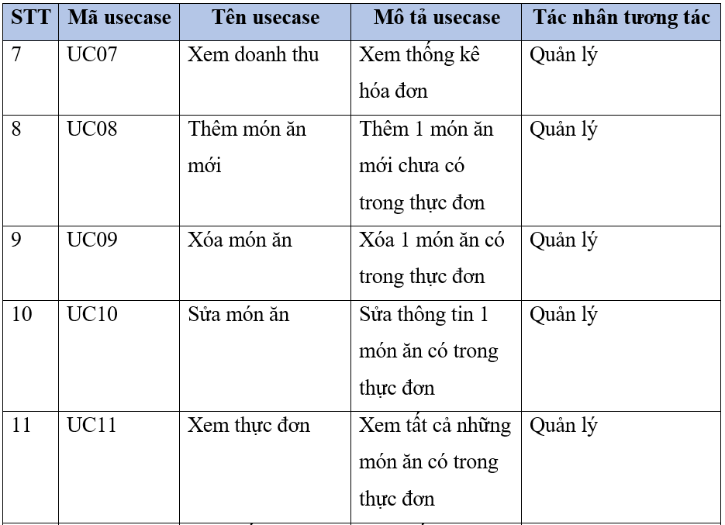
2.1. Giới thiệu chung
Các Use Case cần thiết cho hệ thống và đặt mã cho các use – case

Slide 19
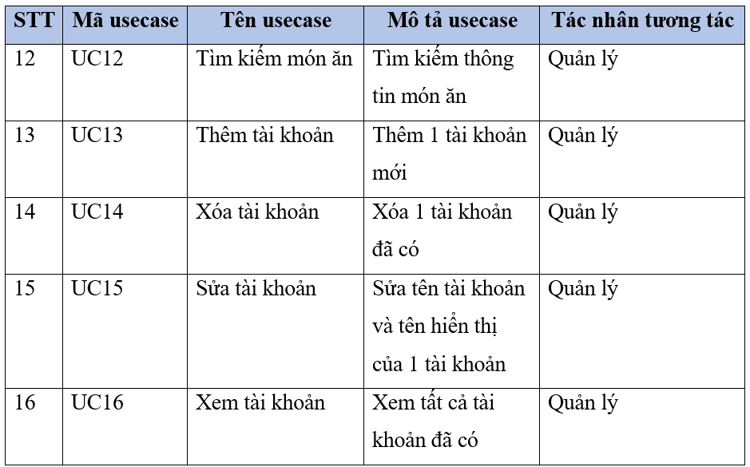
2.1. Giới thiệu chung
Các Use Case cần thiết cho hệ thống và đặt mã cho các use – case

Slide 20
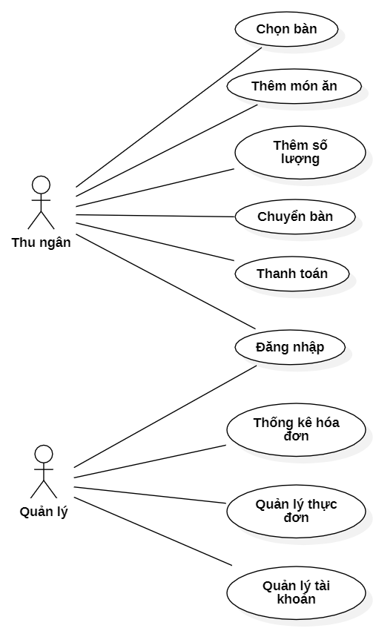
2.2. Biểu đồ Use Case
Biểu đồ Use Case tổng quan:

Slide 21
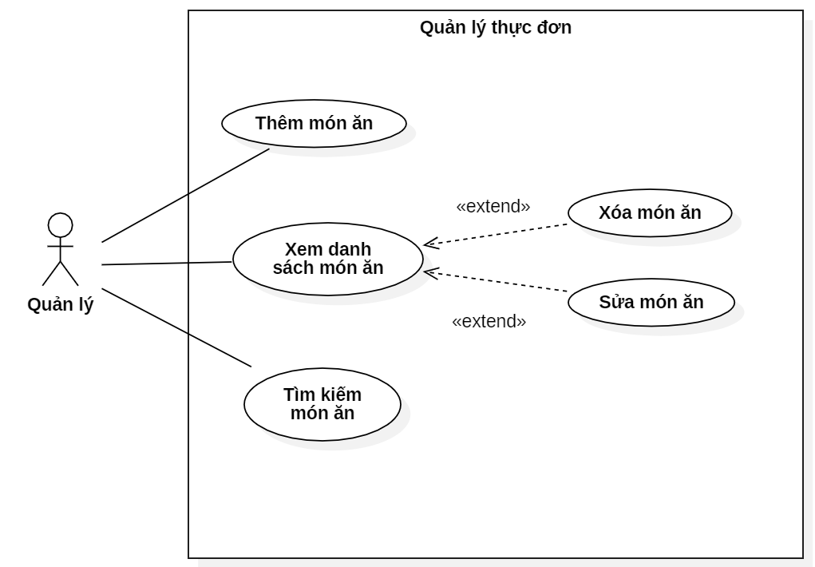
2.2. Biểu đồ Use Case
Phân rã use – case “Quản lý thực đơn”

Slide 22
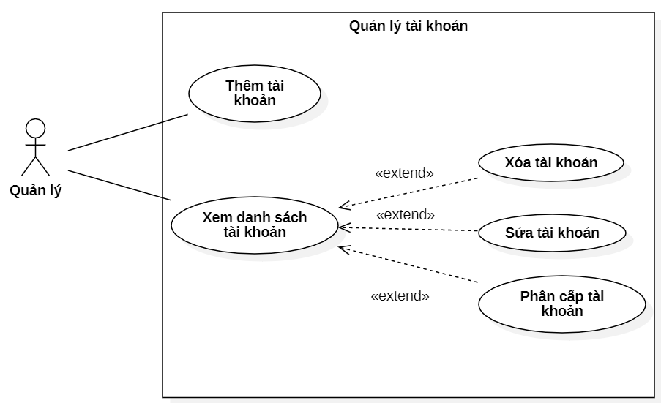
2.2. Biểu đồ Use Case
Phân rã use – case “Quản lý tài khoản”

Slide 23
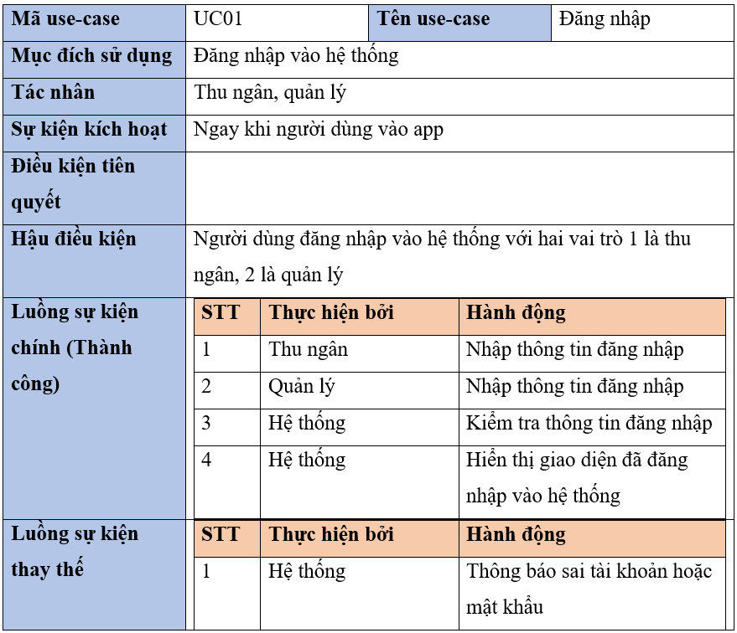
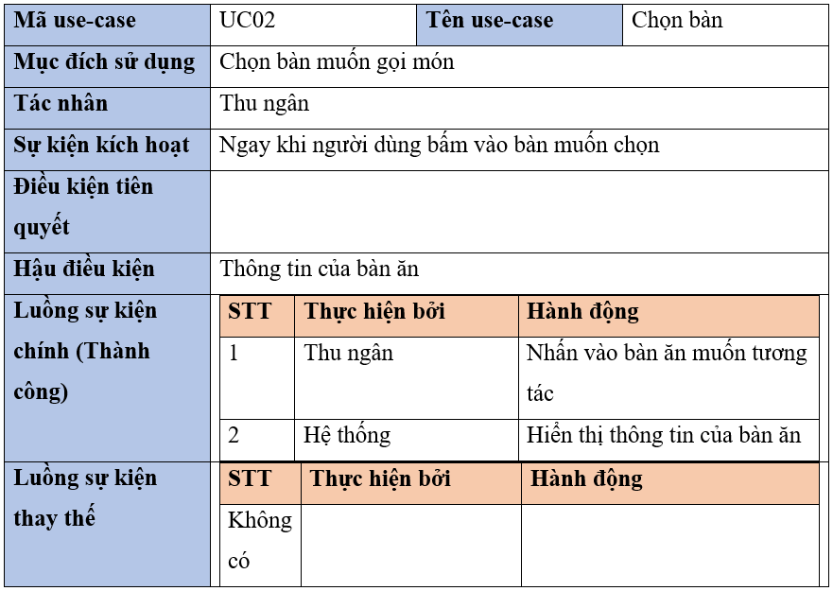
2.3. Đặc tả Use Case
Đặc tả Use Case 01
Đặc tả Use Case 02

Slide 24
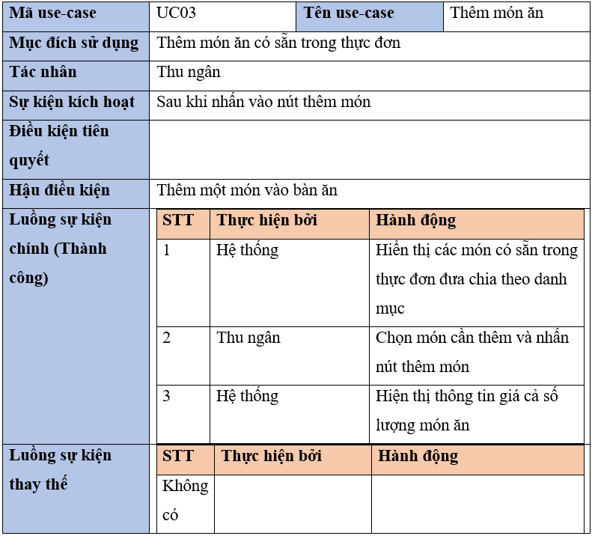
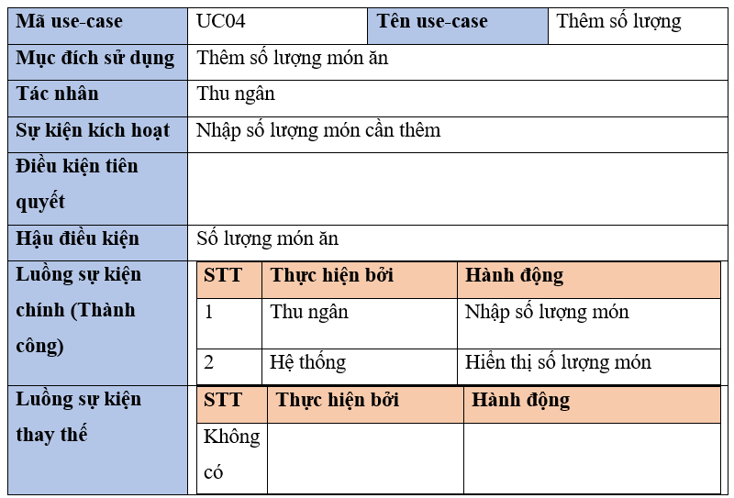
2.3. Đặc tả Use Case
Đặc tả Use Case 03
Đặc tả Use Case 04

Slide 25
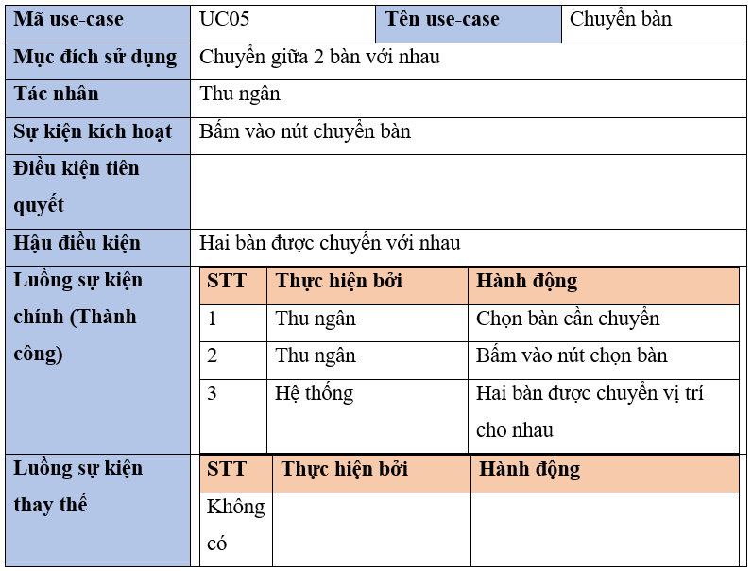
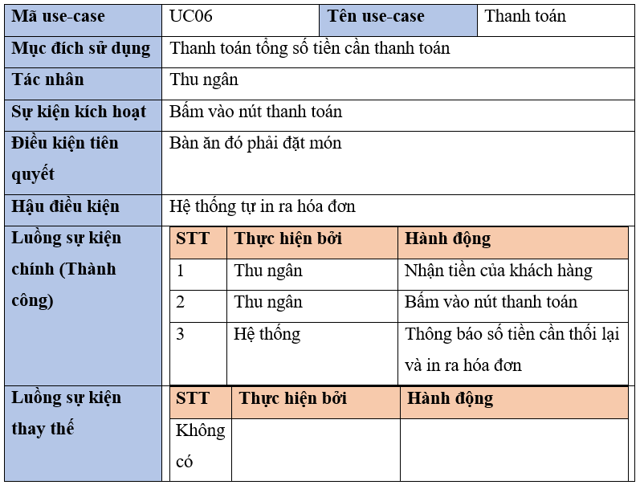
2.3. Đặc tả Use Case
Đặc tả Use Case 05
Đặc tả Use Case 06

Slide 26
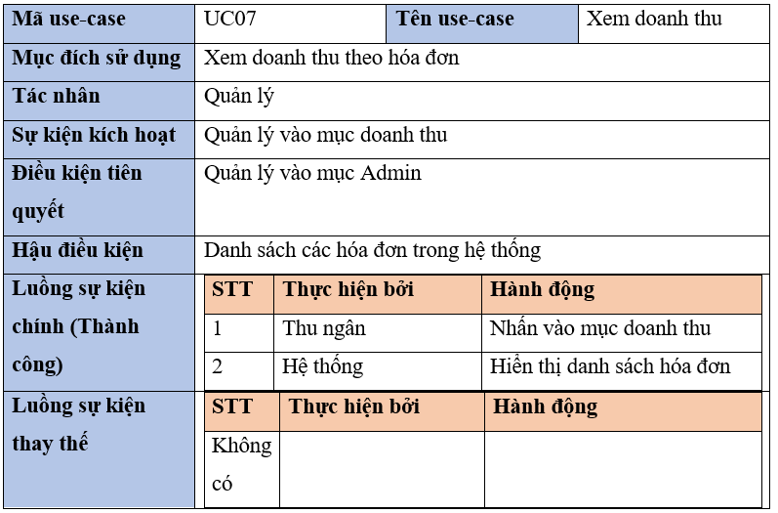
2.3. Đặc tả Use Case
Đặc tả Use Case 07

Slide 27
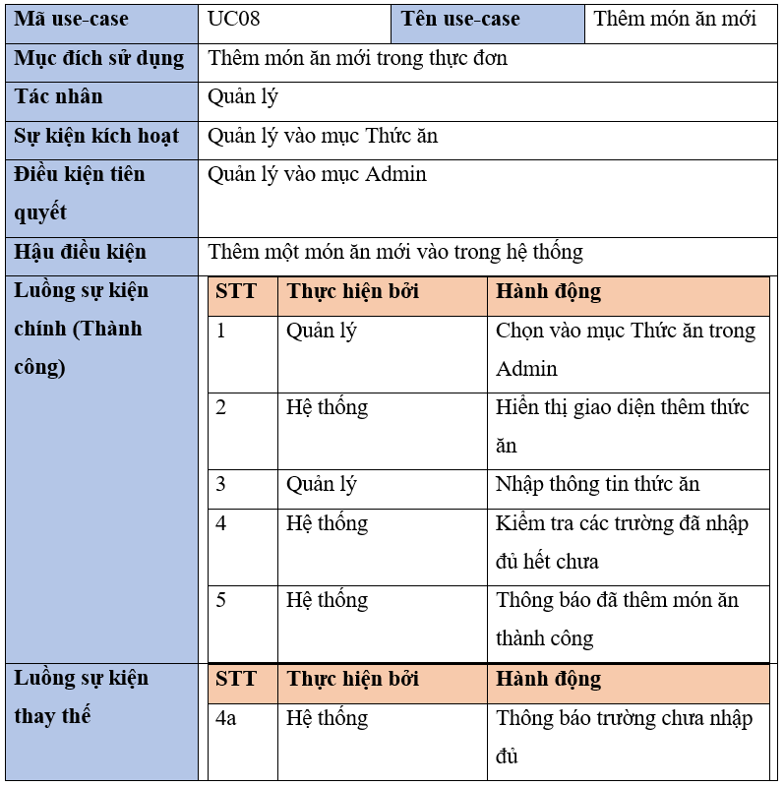
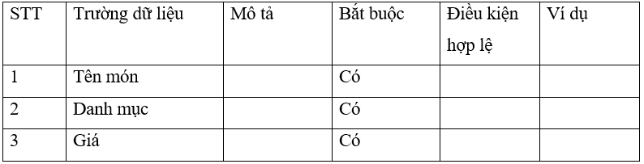
2.3. Đặc tả Use Case
Đặc tả Use Case 08
Dữ liệu đầu vào gồm các trường

Slide 28
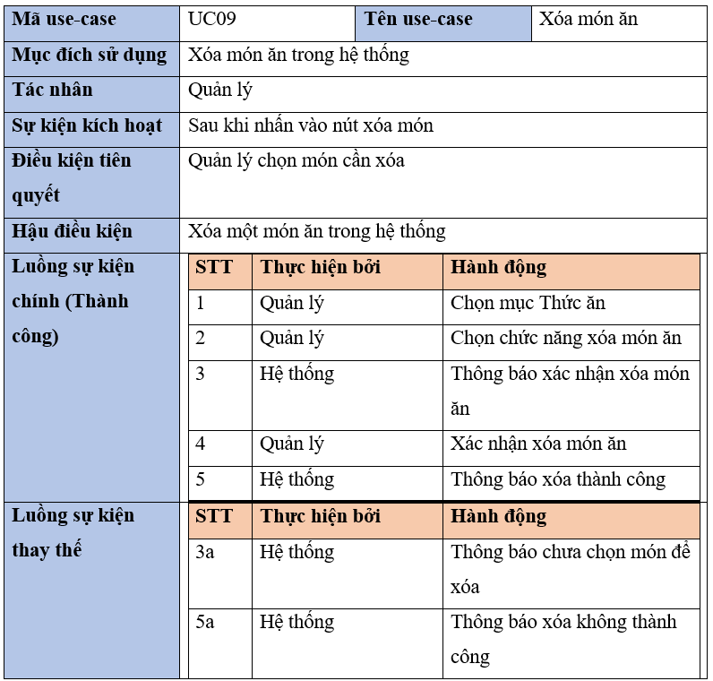
2.3. Đặc tả Use Case
Đặc tả Use Case 09

Slide 29
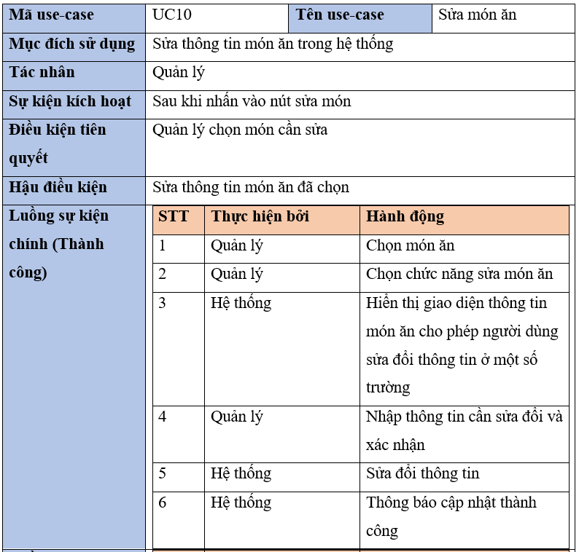
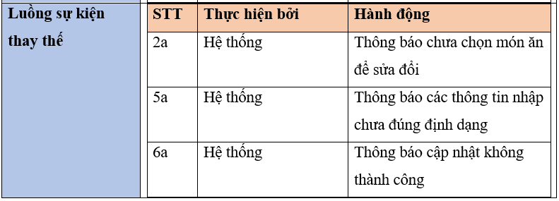
2.3. Đặc tả Use Case
Đặc tả Use Case 10

Slide 30
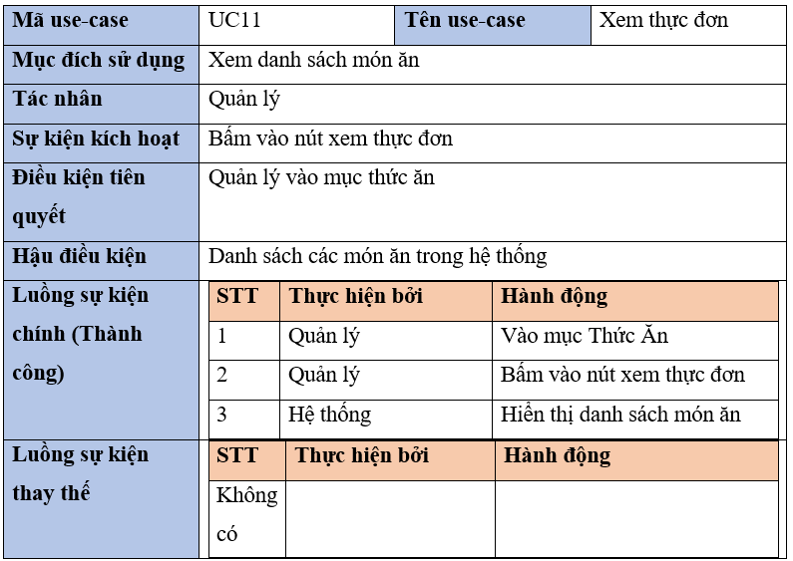
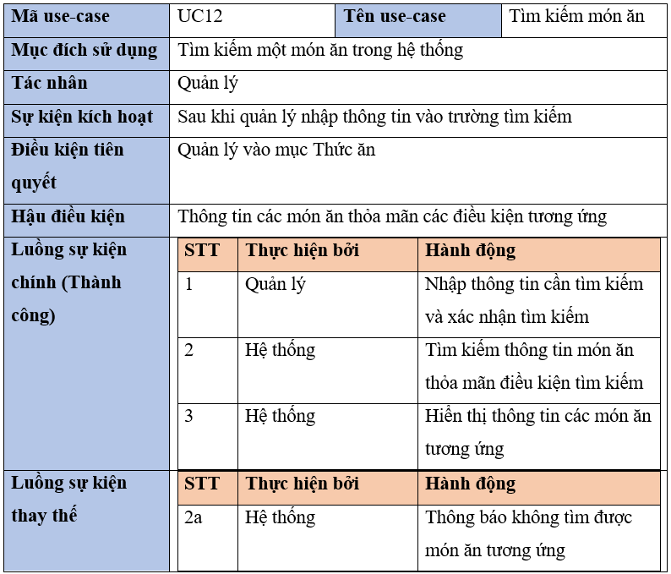
2.3. Đặc tả Use Case
Đặc tả Use Case 11
Đặc tả Use Case 12

Slide 31
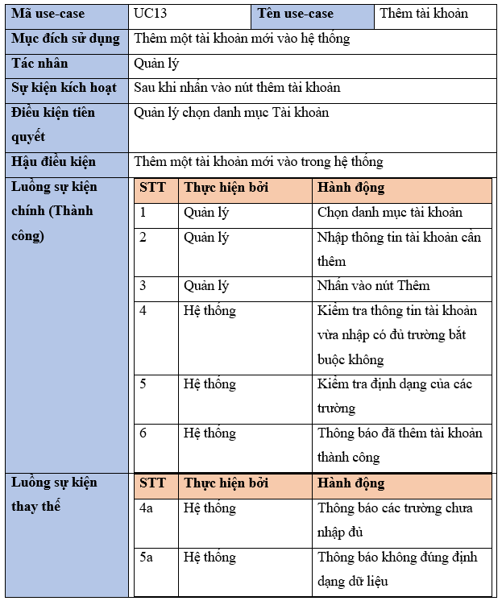
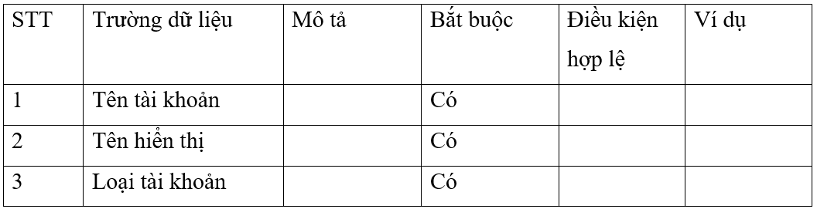
2.3. Đặc tả Use Case
Đặc tả Use Case 13
Dữ liệu đầu vào gồm các trường

Slide 32
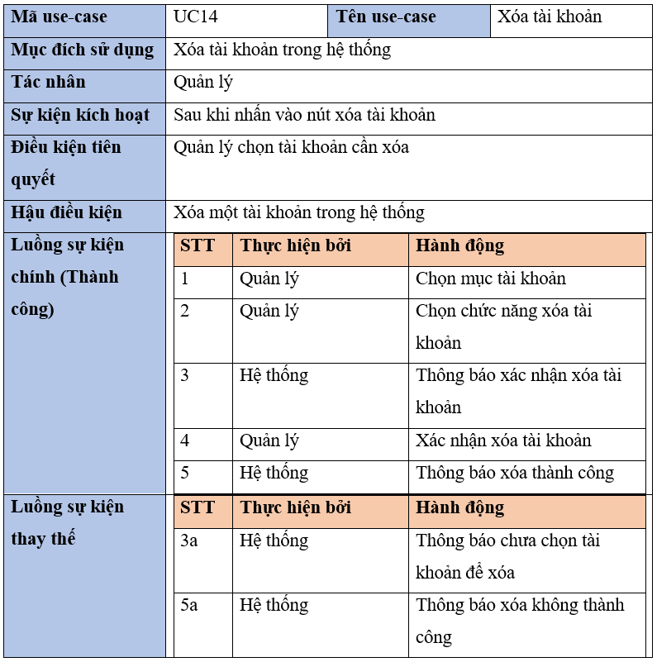
2.3. Đặc tả Use Case
Đặc tả Use Case 14

Slide 33
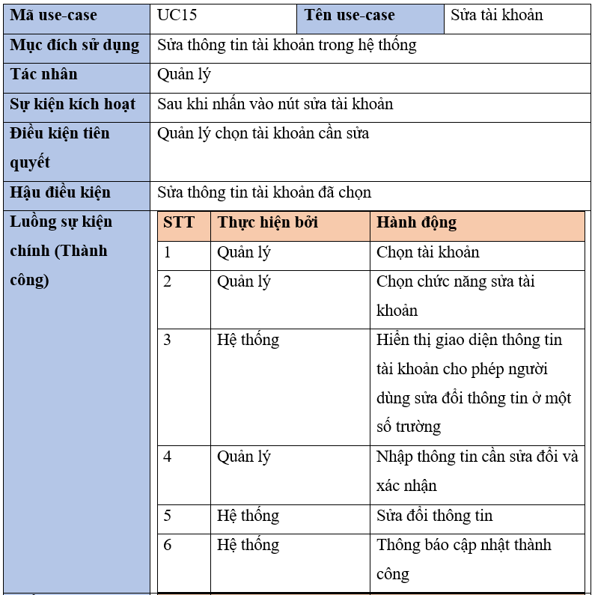
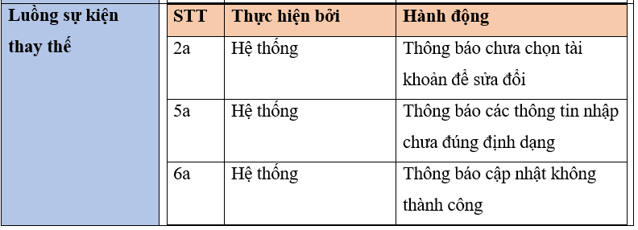
2.3. Đặc tả Use Case
Đặc tả Use Case 15

Slide 34
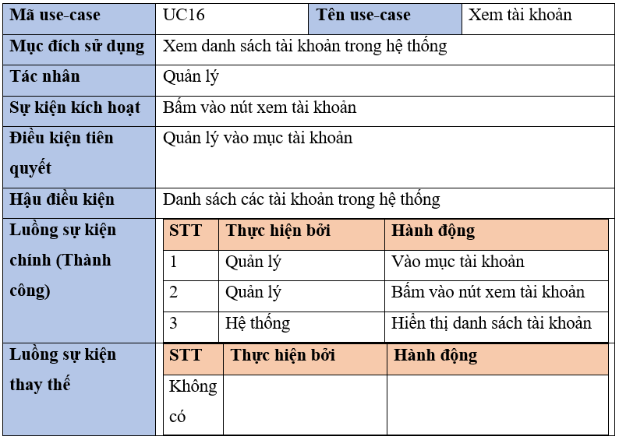
2.3. Đặc tả Use Case
Đặc tả Use Case 16

Slide 35
2.4. Các yêu cầu phi chức năng
Tính dễ dùng
Tương thích với mọi hệ điều hành (Linux, Windows, MacOS,..)
Hiệu suất
Hỗ trợ quản lý món ăn, bàn ăn, doanh thu. Hoàn tất các thao tác nhanh , chuyển màn hình giữa các giao diện không quá 2s.
Chức năng
Tính ổn định
Hỗ trợ tối đa cho thu ngân và quản lý trong việc quản lý quán coffee ITER
Phần mềm có thể hoạt động 24/24 giờ, 7/7 ngày.

Slide 36
CHƯƠNG 3
PHÂN TÍCH YÊU CẦU
QUẢN LÝ QUÁN CÀ PHÊ

Slide 37
NỘI DUNG
01.
Xây dựng mô hình quan niệm dữ liệu (CDM)
02.
Chuyển mô hình thực thể kết hợp sang mô hình vật lý (PDM)

Slide 38
01.
Xây dựng mô hình quan niệm dữ liệu (CDM)

Slide 39
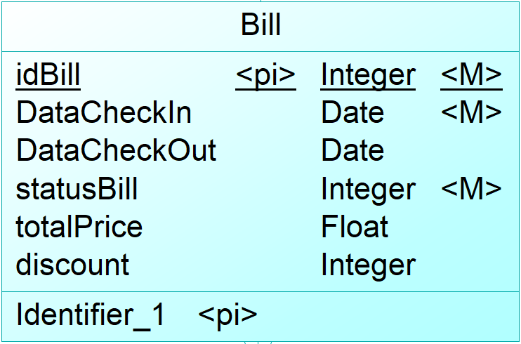
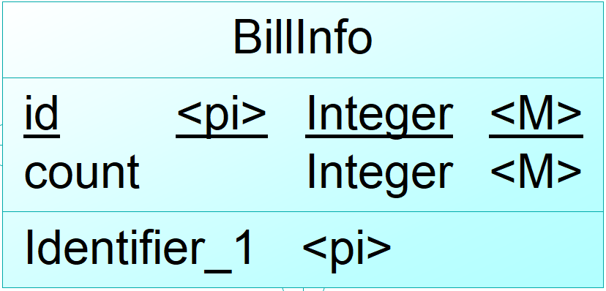
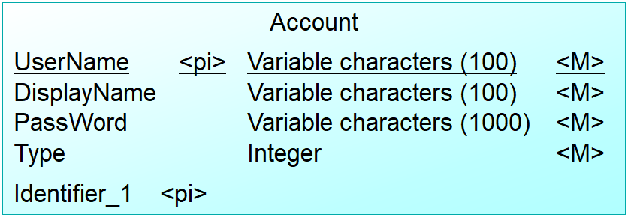
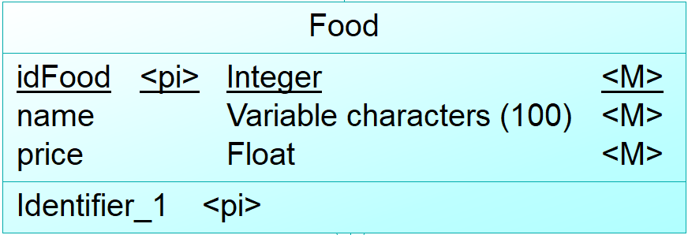
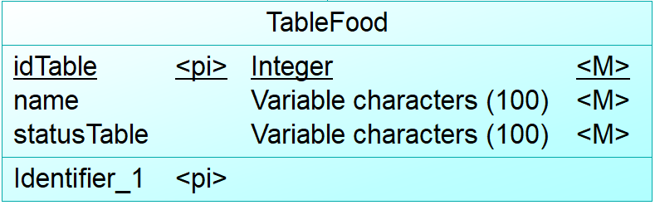
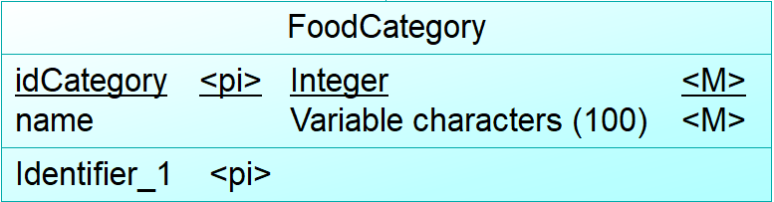
1.
Xây dựng mô hình quan niệm dữ liệu (CDM)
1.1
Xác định các thực thể
6. Thực thể bàn ăn
5. Thực thể loại món ăn
1. Thực thể tài khoản
2. Thực thể hóa đơn
3. Thực thể chi tiết hóa đơn
4. Thực thể món ăn
+ Tên thực thể: Account
+ Khóa thực thể: UserName
+ Các thuộc tính của thực thể:
UserName: Tên tài khoản (dùng làm tài khoản đăng nhập)
DisplayName: Tên hiển thị
PassWord: Mật khẩu
Type: Loại tài khoản (1 là tài khoản Admin, 0 là tài khoản nhân viên)
+ Tên thực thể: Bill
+ Khóa thực thể: idBill
+ Các thuộc tính của thực thể:
idBill: ID hóa đơn
DataCheckIn: Thời gian vào
DataCheckOutL Thời gian ra
statusBill: Tình trạng hóa đơn (1 là đã thanh toán || 0 là chưa thanh toán)
totalPrice: Tổng tiền
discount: Giảm giá
+ Tên thực thể: TableFood
+ Khóa thực thể: idTable
+ Các thuộc tính của thực thể:
idTable: ID bàn ăn
name: Tên bàn
statusTable: Tình trạng bàn (Trống || Có người)
+ Tên thực thể: Food
+ Khóa thực thể: idFood
+ Các thuộc tính của thực thể:
idFood: ID món gọi
name: Tên món ăn
price: Giá
+ Tên thực thể: FoodCategory
+ Khóa thực thể: idCategory
+ Các thuộc tính của thực thể:
idCategory: ID loại món ăn
name: Tên loại món
+ Tên thực thể: BillInfo
+ Khóa thực thể: id
+ Các thuộc tính của thực thể:
id: ID chi tiết hóa đơn
count: Số lượng

Slide 40
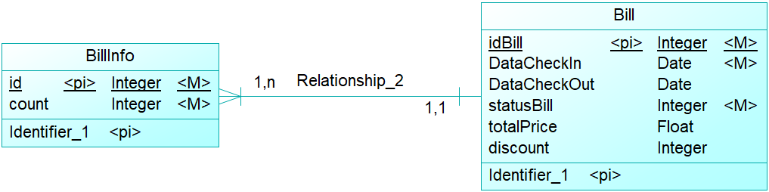
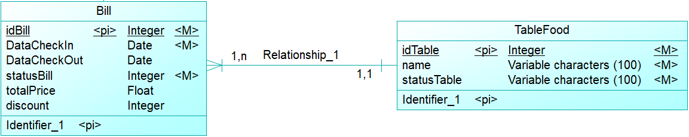
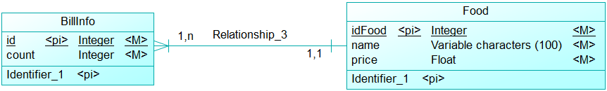
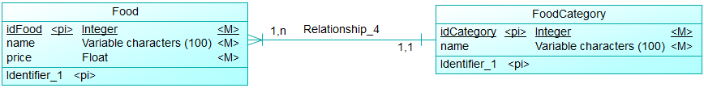
1.
Xây dựng mô hình quan niệm dữ liệu (CDM)
1.2
Các mối kết hợp
Mối kết hợp FoodCategory – Food
Mối kết hợp Food – BillInfo
Mối kết hợp Bill – BillInfo
Mối kết hợp TableFood – Bill
+ Các thực thể tham gia: FoodCategory, Food
+ Khóa của mối kết hợp: idCategory, idFood
+ Diễn giải: Một loại món ăn (foodcategory) có nhiều món ăn (food), một món ăn (food) chỉ thuộc một loại món ăn (foodcategory).
+ Các thực thể tham gia: Food, BillInfo
+ Khóa của mối kết hợp: idFood, id
+ Diễn giải: Một món ăn có nhiều chi tiết hóa đơn (billinfo), một chi tiết hóa đơn (billinfo) chỉ có một món ăn.
+ Các thực thể tham gia: Bill, BillInfo
+ Khóa của mối kết hợp: idBill, id
+ Diễn giải: Một hóa đơn (bill) có nhiều chi tiết hóa đơn (billinfo), một chi tiết hóa đơn (billinfo) chỉ thuộc một hóa đơn (bill).
+ Các thực thể tham gia: TableFood, Bill
+ Khóa của mối kết hợp: idTable, idBill
+ Diễn giải: Một bàn có nhiều hóa đơn, một hóa đơn chỉ thuộc một bàn.

Slide 41
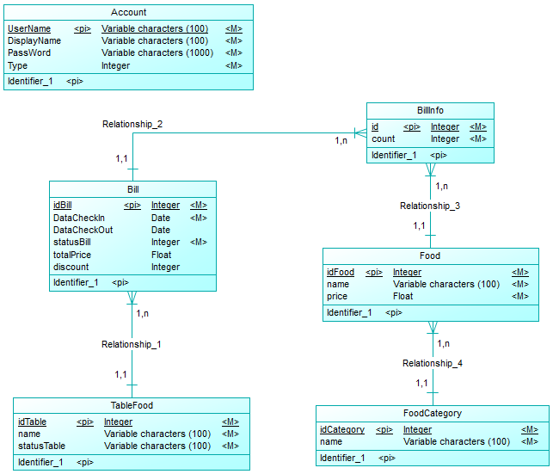
1.
Xây dựng mô hình quan niệm dữ liệu (CDM)
1.3
Mô hình quan niệm dữ liệu (CDM)

Slide 42
02.
Chuyển mô hình thực thể kết hợp sang mô hình vật lý (PDM)

Slide 43
2.
Chuyển mô hình thực thể kết hợp sang mô hình vật lý (PDM)
2.1
Giới thiệu mô hình thực thể kết hợp (ERD)
Acount (Username, DisplayName, PassWord, Type)
Các thực thể
Thuộc tính
Mối kết hợp
Bill (idBill, DataCheckIn, DataCheckOut, statusBill, totalPrice, discount)
BillInfo (id, count)
TableFood (idTable, name, statusTable)
Mô hình quan niệm dữ liệu (Conceptual Data Model)
Food (idFood, name, price)
FoodCategory (idCategory, name)

Slide 44
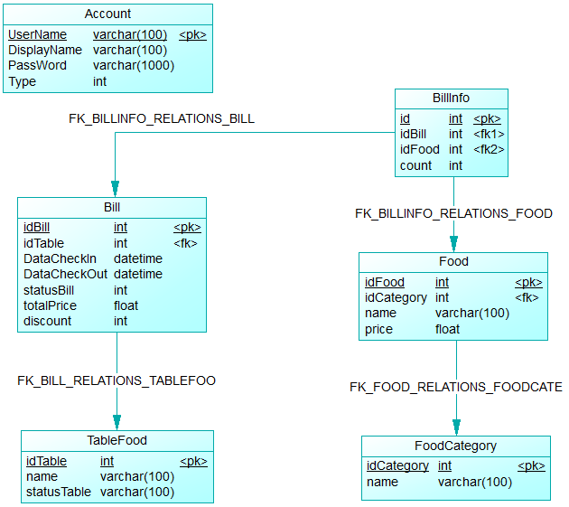
2.
Chuyển mô hình thực thể kết hợp sang mô hình vật lý (PDM)
2.2
Chuyển sang mô hình vật lý (PDM)
Bảng Account
Bảng Bill
Bảng Table
Bảng BillInfo
Bảng Food
Bảng FoodCategory

Slide 45
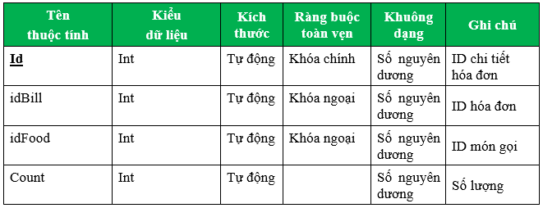











2.
Chuyển mô hình thực thể kết hợp sang mô hình vật lý (PDM)
Mô tả các bảng
6. Bảng FoodCategory
5. Bảng Food
3. Bảng Table
1. Bảng Account
4. Bảng BillInfo
2. Bảng Bill

Slide 46
CHƯƠNG 4
THIẾT KẾ GIAO DIỆN PHẦN MỀM
Coffee Portfolio Designed

Slide 47
NỘI DUNG
01.
Tổng quan hệ thống quản lý quán cà phê
02.
Thiết kế dữ liệu
03.
Thiết kế kiến trúc hệ thống
04.
Giao diện và các chức năng chính

Slide 48
01.
Tổng quan hệ thống quản lý quán cà phê

Slide 49
1.
Tổng quan hệ thống quản lý quán cà phê
1.1
Giới thiệu
Vận hành và bảo trì hệ thống.
Cài đặt
Kiểm thử
Thiết kế hệ thống
Phân tích hệ thống
Khảo sát

Slide 50
1.
Tổng quan hệ thống quản lý quán cà phê
1.2
Mục đích và yêu cầu
Giảm thiểu lượng công việc thủ công
Nâng cao hiệu quả trong công tác quản lý quán cà phê
Bảo mật thông tin và tiết kiệm thời gian
Giao diện và bố cục phần mềm sắp xếp hợp lí, rõ ràng, tiện lợi cho người dùng.
Phần mềm có thể lưu trữ một lượng lớn thông tin đơn hàng, thực đơn, chỗ ngồi
Bộ phận quản lí có thể điều chỉnh và xem thông tin đơn hàng, thực đơn, chỗ ngồi

Slide 51
1.
Tổng quan hệ thống quản lý quán cà phê
1.3
Chức năng
Quản lý chỗ ngồi
Quản lý toàn bộ doanh thu của quán cà phê theo mốc thời gian
Lưu trữ toàn bộ thông tin doanh thu
Cập nhật vị trí chỗ ngồi và cho phép khách hàng chuyển vị trí ngồi
Thêm, xóa, sửa món ăn, thức uống.
Thống kê tên món ăn theo danh mục
Quản lý doanh thu
Quản lý thực đơn
Quản lý chỗ ngồi
Quản lý thực đơn
Quản lý doanh thu

Slide 52
02.
Thiết kế cơ sở dữ liệu

Slide 53

2.
Thiết kế dữ liệu
2.1
Sơ đồ quan hệ
Diagram

Slide 54






2.
Thiết kế dữ liệu
2.2
Các table mô tả cơ sở dữ liệu
Bảng Bill
Bảng Food
Bảng BillInfo
Bảng Account
Bảng TableFood
Bảng FoodCategory

Slide 55
03.
Thiết kế kiến trúc hệ thống

Slide 56



3.
Thiết kế kiến trúc hệ thống
3.1
Kiến trúc hệ thống
Người dùng giao tiếp với GUI để gửi thông tin và yêu cầu, GUI thực hiện xác thực dữ liệu, nếu hợp lệ, GUI sẽ gửi dữ liệu cho BLL xử lý.
BLL sau khi nhận dữ liệu từ GUI sẽ thực hiện các nghiệp vụ tính toán, nếu các nghiệp vụ có cần sử dụng CSDL thì BLL sẽ gọi DAO để lấy/lưu dữ liệu xuống CSDL. Sau đó, kết quả xử lý sẽ được trả về GUI để hiển thị ra cho người dùng.
Các dữ liệu được trung chuyển bằng các DTO (data transfer object), đây là các class thể hiện các đối tượng được lưu trong database.
GUI
BLL
GUI
DAL
BLL
DAL

Slide 57








3.
Thiết kế kiến trúc hệ thống
3.2
Sơ đồ trạng thái
Thêm món
Quản lý danh mục
Đăng nhập
Đăng xuất
Quản lý thông tin cá nhân
Quản lý bàn
Quản lý tài khoản nhân viên
Thanh toán

Slide 58
04.
Giao diện và các chức năng chính

Slide 59


4.
Giao diện và các chức năng chính
4.1
Form Đăng nhập

Slide 60


4.
Giao diện và các chức năng chính
4.2
Form Quản lý chính

Slide 61


4.
Giao diện và các chức năng chính
4.2
Form Quản lý chính
Chọn món cho một bàn

Slide 62



4.
Giao diện và các chức năng chính
4.2
Form Quản lý chính
Thanh toán và in Bill
Thanh toán và in Bill

Slide 63

4.
Giao diện và các chức năng chính
4.2
Form Quản lý chính
Chuyển bàn

Slide 64



4.
Giao diện và các chức năng chính
4.3
Form Admin
Doanh thu

Slide 65


4.
Giao diện và các chức năng chính
4.3
Form Admin
Thực đơn

Slide 66

4.
Giao diện và các chức năng chính
4.3
Form Admin
Tìm món

Slide 67

4.
Giao diện và các chức năng chính
4.3
Form Admin
Thêm món

Slide 68

4.
Giao diện và các chức năng chính
4.3
Form Admin
Xóa món

Slide 69

4.
Giao diện và các chức năng chính
4.3
Form Admin
Sửa món

Slide 70



4.
Giao diện và các chức năng chính
4.3
Form Admin
Tài khoản
Tài khoản

Slide 71






4.
Giao diện và các chức năng chính
4.3
Form Thông tin cá nhân

Slide 72
CHƯƠNG 5
HƯỚNG DẪN CÀI ĐẶT
&
SỬ DỤNG

Slide 73
NỘI DUNG
01.
Hướng dẫn cài đặt
02.
Đối tượng, phạm vi sử dụng
03.
Hướng dẫn chi tiết các bước
04.
Hướng dẫn sử dụng

Slide 74



1.
Hướng dẫn cài đặt
Công cụ phát triển phần mềm Microsoft Visual Studio 2017 – sử dụng nền tảng ADO.NET Entity và phương thức linQ.
Microsoft SQL Server 2017
.Net Framework 4.5

Slide 75
2.
Đối tượng, phạm vi sử dụng
Thu ngân
Những đối tượng muốn quản lý quán cà phê
Nhân viên
Quản lý

Slide 76






3.
Hướng dẫn chi tiết các bước
Chạy phần mềm
Trước khi chạy chương trình

Slide 77
4.
Hướng dẫn sử dụng phần mềm
Cập nhật
Quản lý chỗ ngồi
Thêm
Thống kê
Xóa
Tìm kiếm
Quản lý thực đơn
Quản lý doanh thu
Sửa

Slide 78
CHƯƠNG 6
ĐÁNH GIÁ PHẦN MỀM

Slide 79
NỘI DUNG
01.
Khả thi về kỹ thuật
02.
Công cụ phát triển
03.
Bảng tổng kết
04.
Yêu cầu bảo mật
05.
Ngôn ngữ viết

Slide 80
1.
Khả thi về kỹ thuật
2 thành viên
1 tuần
Trung bình

Slide 81
2.
Công cụ phát triển
Hệ điều hành: Windows 8.1 và Windows 10
Công cụ lập trình: Microsoft Visual Studio 2017 (ngôn ngữ C#)
Hệ quản trị cơ sở dữ liệu: Microsoft SQL Server 2017
Công cụ dùng để phân tích, thiết kế các mô hình dữ liệu: Power Designer 16.1
Công cụ hỗ trợ khác: Word, PPT…

Slide 82

3.
Bảng tổng kết

Slide 83

4.
Yêu cầu bảo mật
Chỉ người có Username và PassWord của hệ thống mới có quyền truy cập quản trị hệ thống
5.
Ngôn ngữ viết
Chương trình sử dụng ngôn ngữ C #

Slide 84
CHƯƠNG 7
KẾT LUẬN

Slide 85
NỘI DUNG
01.
Ưu điểm
02.
Nhược điểm
03.
Kinh nghiệm thu được
04.
Hướng phát triển

Slide 86
1.
Ưu điểm
Giao diện đơn giản, thân thiện, dễ sử dụng, trực quan và linh hoạt.
Hoàn thiện đầy đủ các chức năng cơ bản của một phần mềm: Thêm, sửa, xóa, cập nhật thông tin,…
Thống kê, báo cáo, in hóa đơn
Ứng dụng được xây dựng theo kiến trúc MVC
Cài đặt trên nhiều hệ điều hành
Có trợ giúp hướng dẫn cài đặt và sử dụng

Slide 87
2.
Nhược điểm
Thời gian hạn chế, nên việc nghiên cứu các vấn đề chưa đầy đủ
Nhóm chỉ có 2 thành viên cho nên trong quá trình xây dựng phần mềm còn gặp nhiều khó khăn
Kiến thức thực tế và kiến thức lập trình còn hạn chế
Chương trình chưa thực sự đầy đủ các tính năng như mong muốn

Slide 88
3. Kinh nghiệm thu được
01
03
Một ứng dụng quản lý với đầy đủ các chức năng cần thiết
05
Nắm vững kiến thức lý thuyết cơ bản
Biết cách áp dụng vào thực tế
02
04
Thiết kế được CSDL tương đối hoàn chỉnh
Củng cố lại các kiến thức đã được học

Slide 89
4. Hướng phát triển
Thiết kế chương trình và chỉnh sửa giao diện mang tính chuyên nghiệp hơn.
Tìm hiểu các biện pháp về bảo mật cao hơn
Nâng cấp bổ sung thêm các chức năng khác

Slide 90

TÀI LIỆU THAM KHẢO
Coffee

Slide 91
Link Github:

Slide 92
Thank you for listening!

